Slide 1
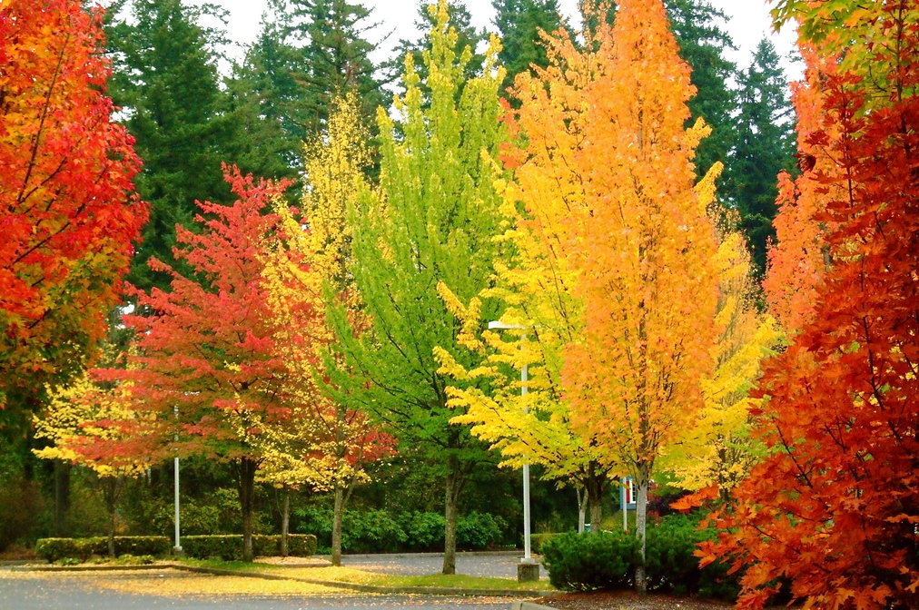
Экологический проект «Деревья вокруг нас» Выполнили: воспитатели О.В.Желтикова Н.А.Лазарова

Slide 2
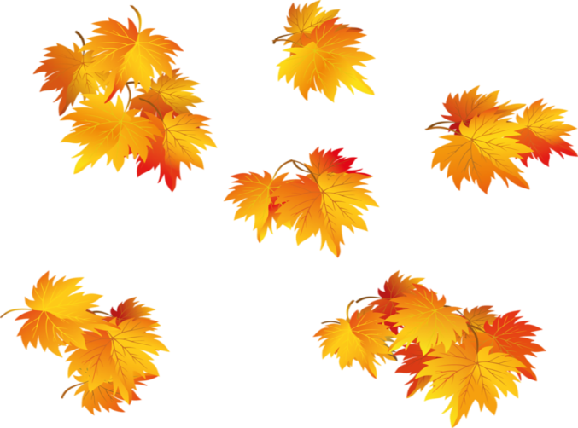
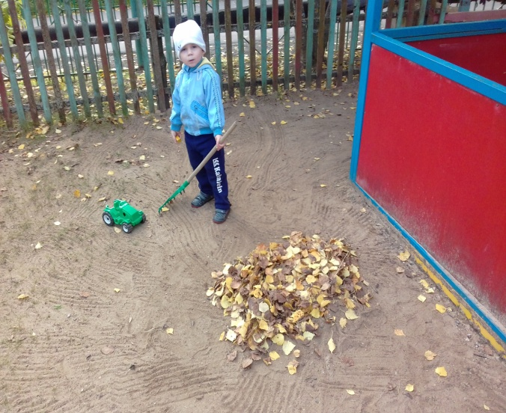
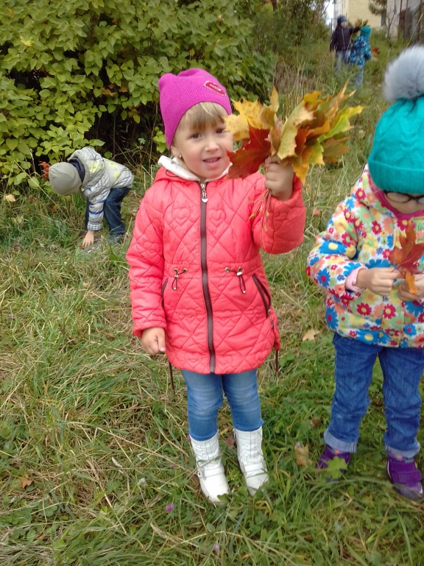
В.А.Сухомлинский: «Мир, окружающий ребенка, - это, прежде всего, мир природы с безграничным богатством явлений, с неисчерпаемой красотой. Здесь, в природе, вечный источник детского разума».

Slide 3
Цель проекта:
Создание условий для формирования у детей представлений о деревьях как живых объектах природы

Slide 4
Задачи
-Учить различать и называть деревья и плоды.
-Расширять знания о деревьях, особенностях строения, произрастания, сезонных изменениях.
-Формировать исследовательские способности в процессе реализации проекта.
-Развивать интерес к природе родного края
-Воспитывать эмоциональное отношение ко всему живому; умение видеть красоту природы.

Slide 5
Дерево, трава, цветок и птица
Не всегда умеют защитится.
Если будут уничтожены они,
На планете мы останемся одни

Slide 6
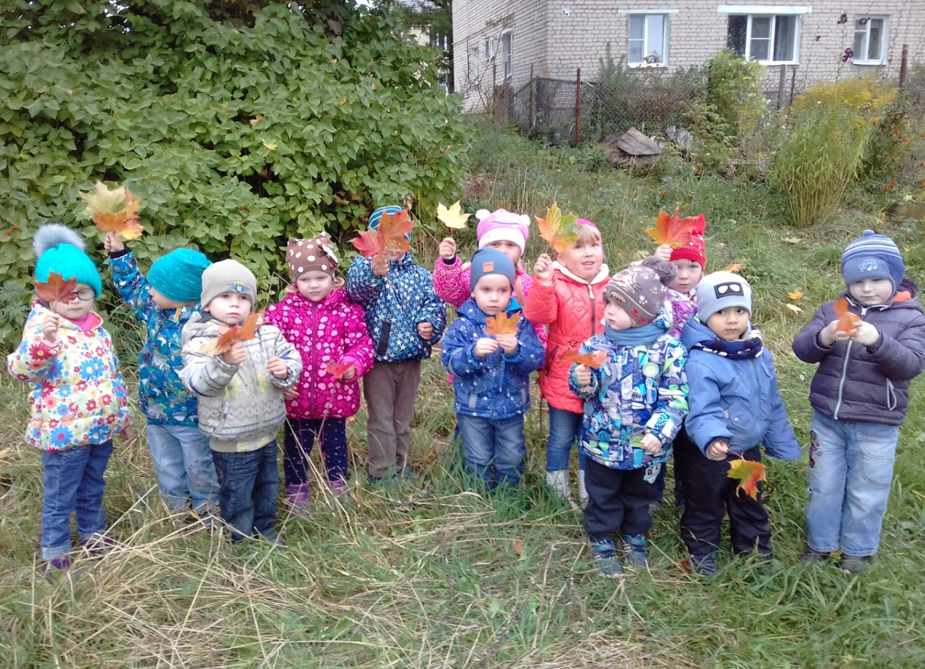

Slide 7
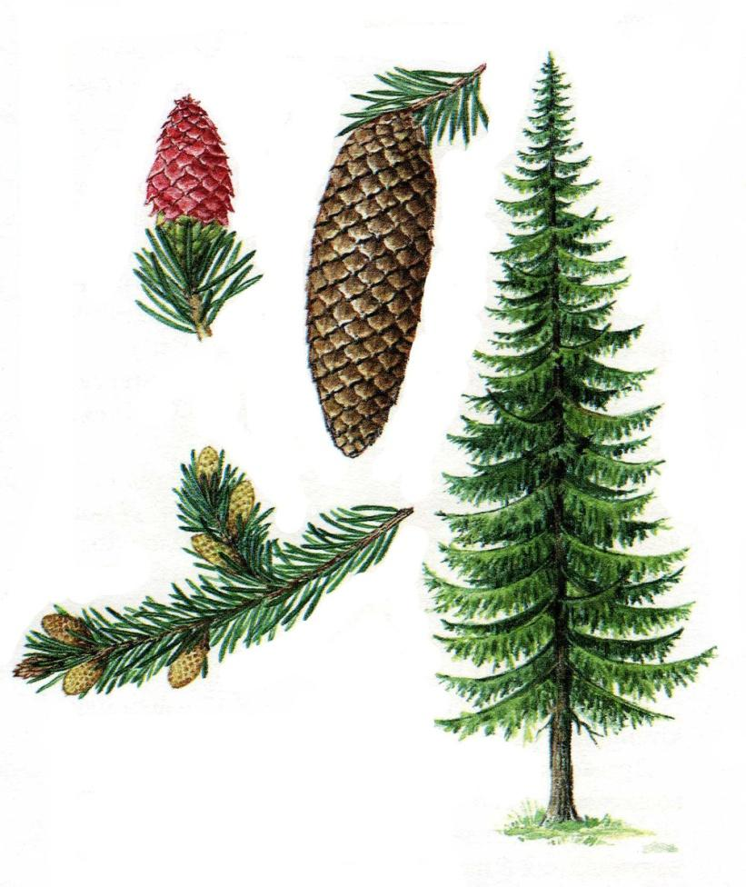
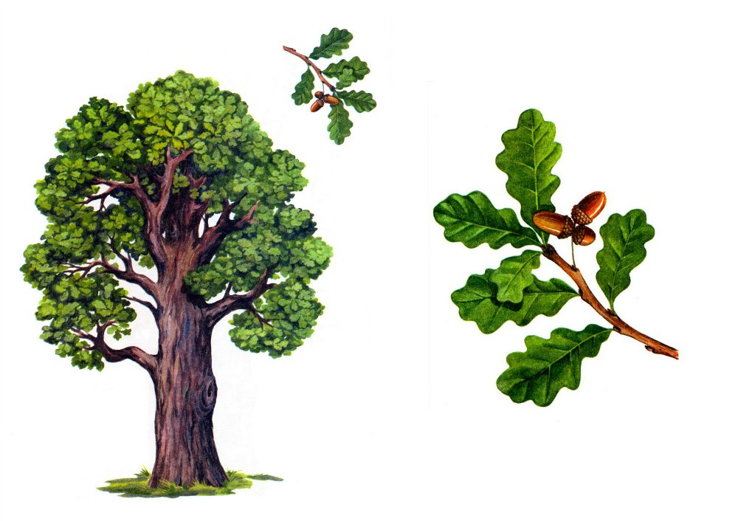
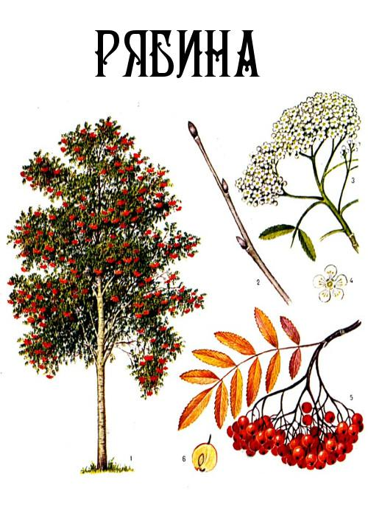
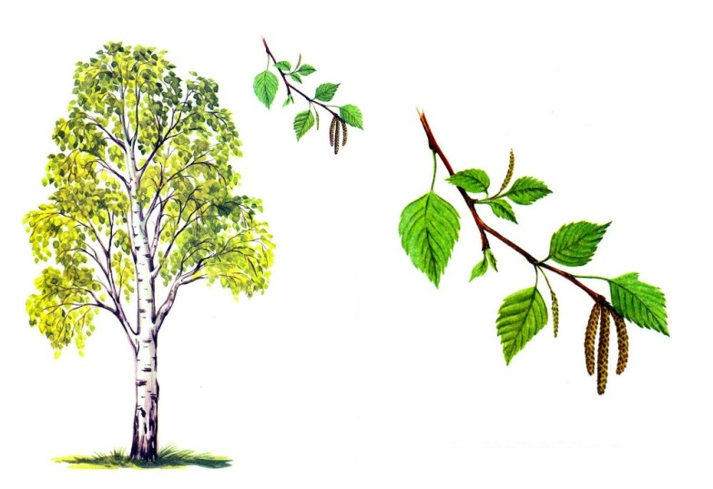
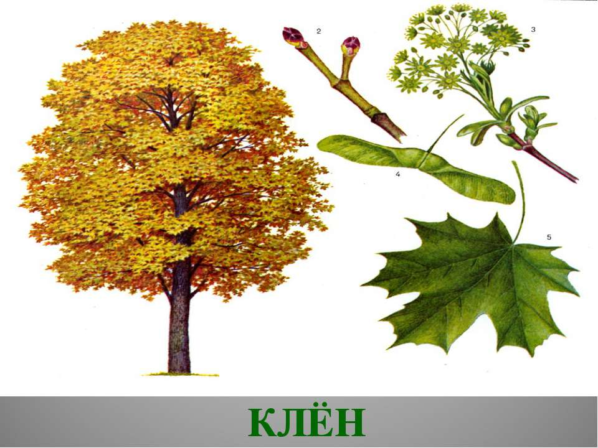
Деревья, которые рядом с нами

Slide 8
Реализация проекта

Slide 9
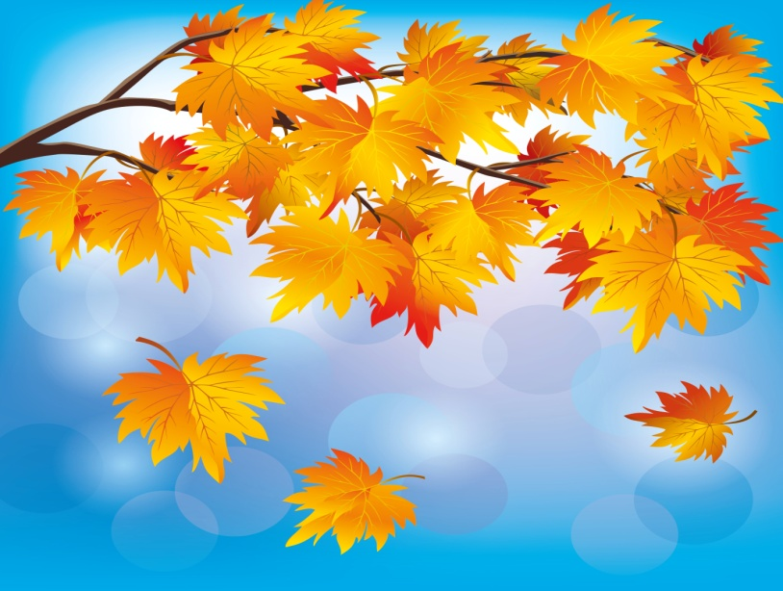
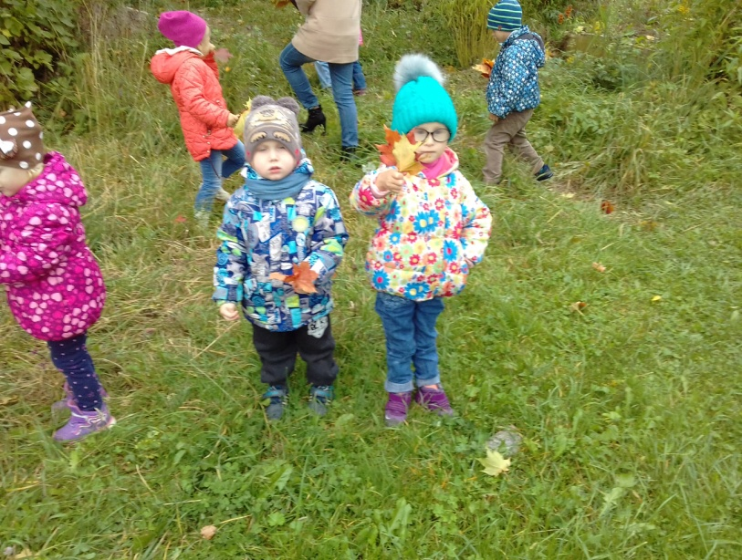
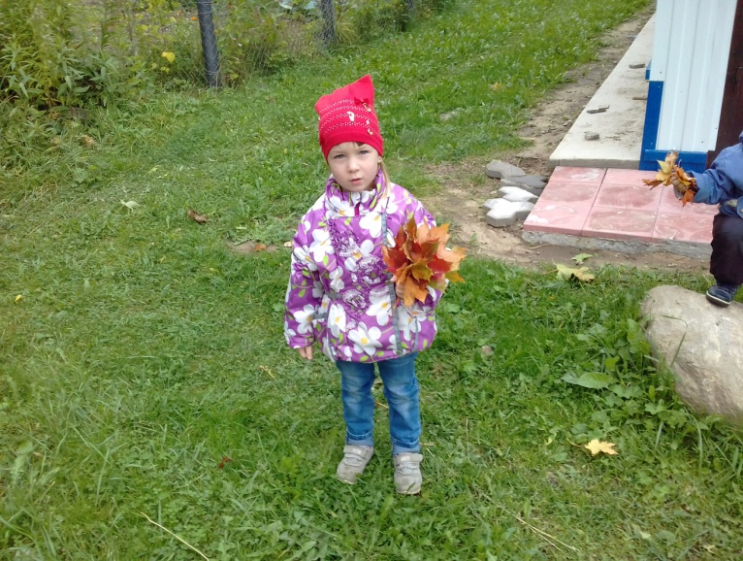
Экскурсия к самому красивому клену

Slide 10
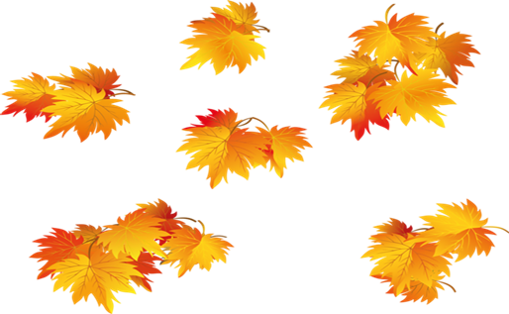
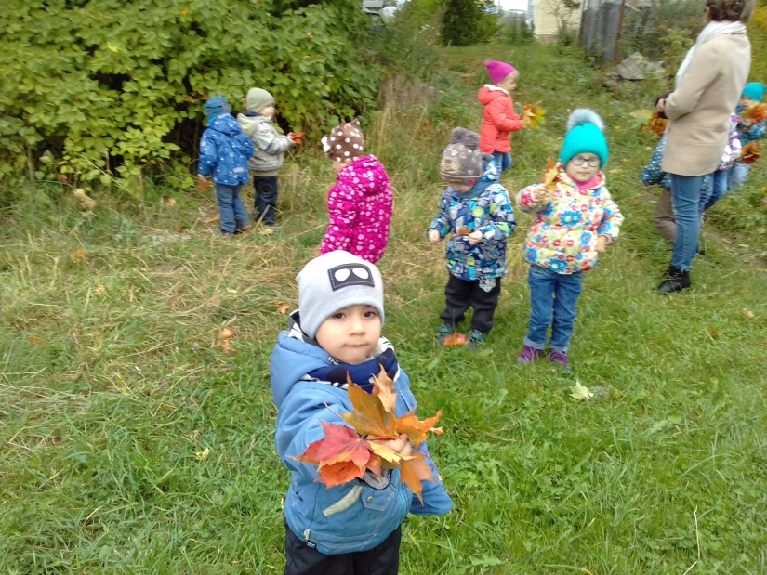
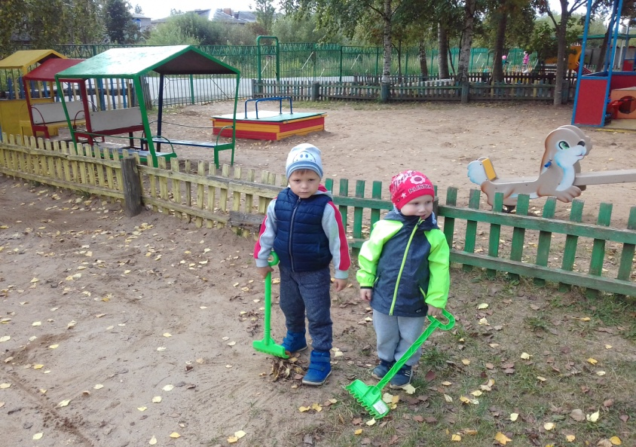
На прогулке

Slide 11
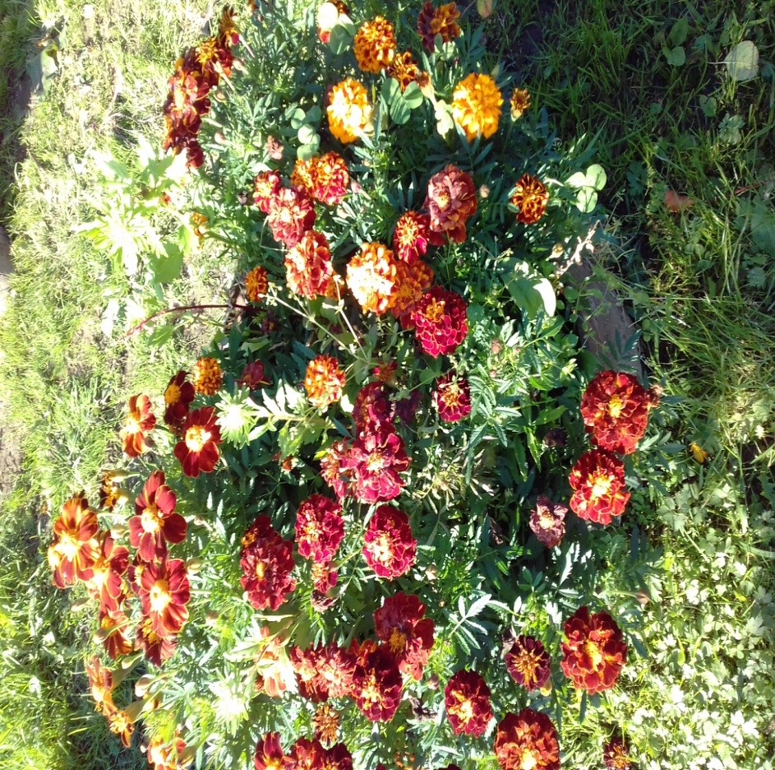
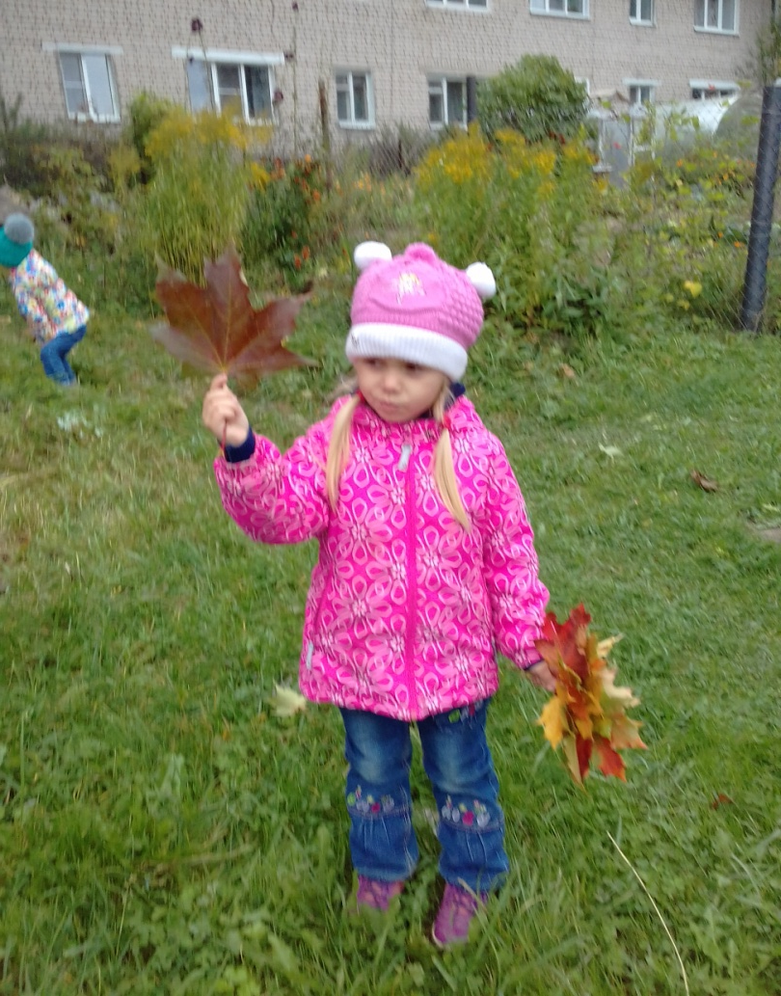
Наблюдения на прогулке: Сентябрь

Slide 12
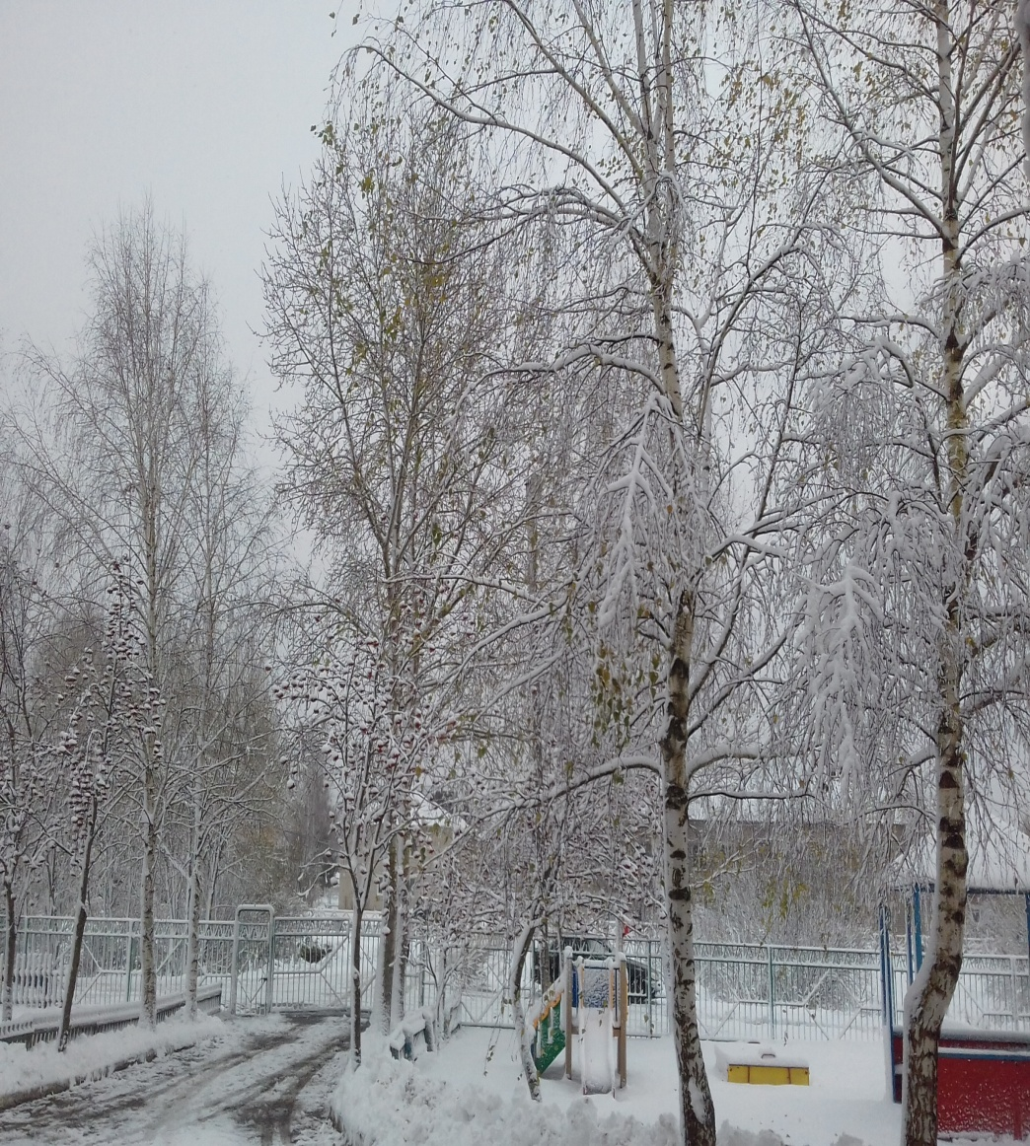
Октябрь

Slide 13
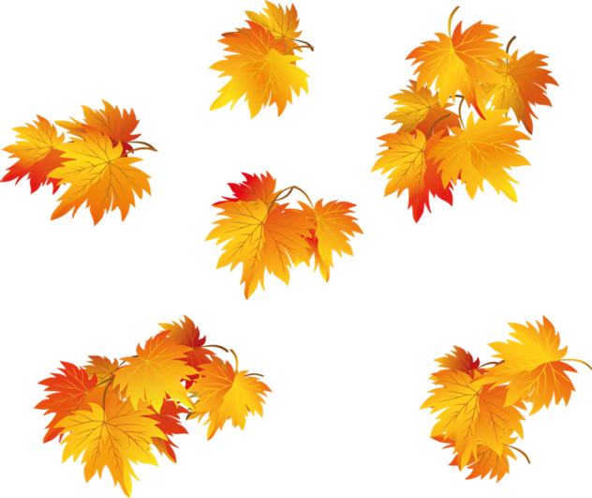
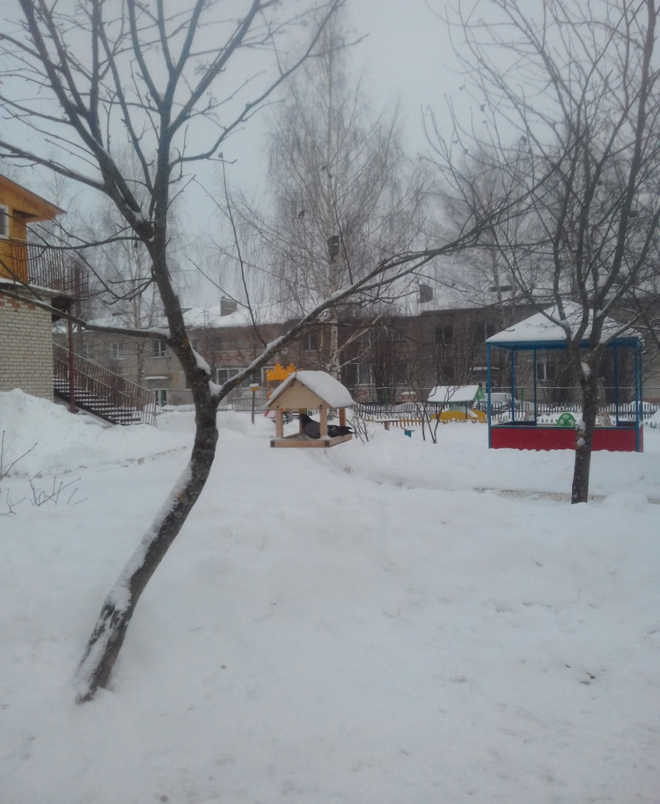
Ноябрь

Slide 14
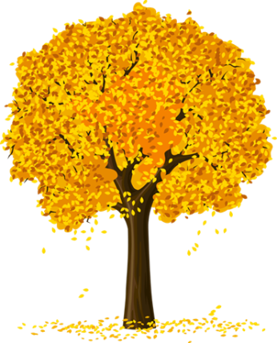
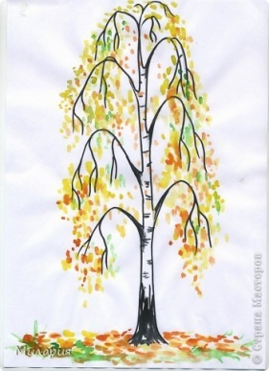
Работа на занятиях

Slide 15
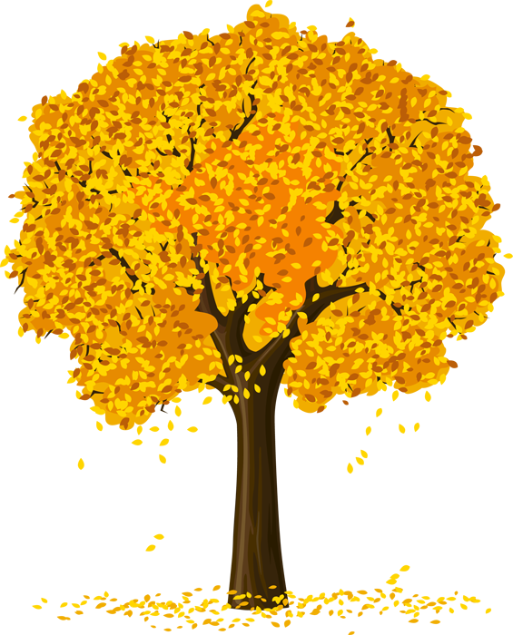
Аппликация «Осеннее дерево»

Slide 16
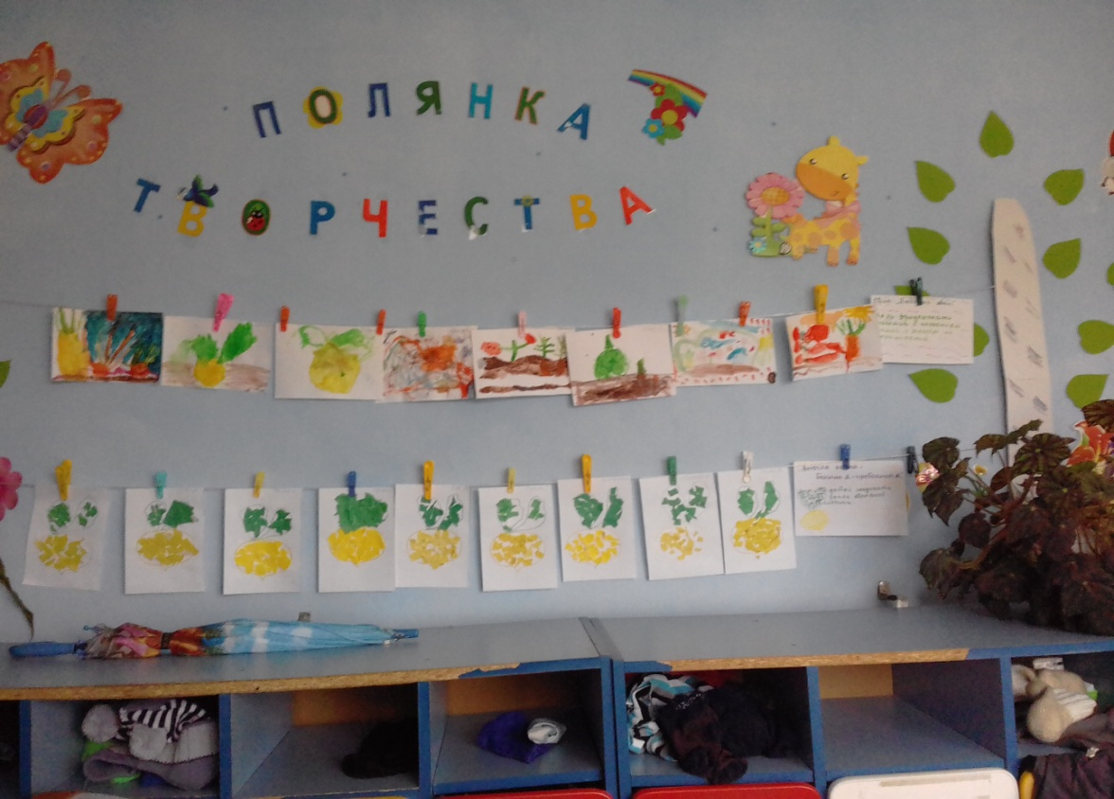

Slide 17
Веселые физкультминутки

Slide 18
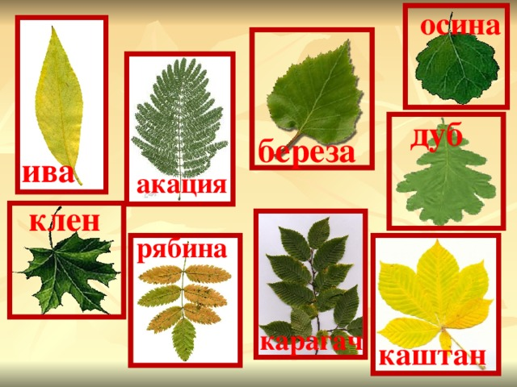
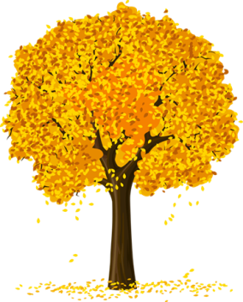
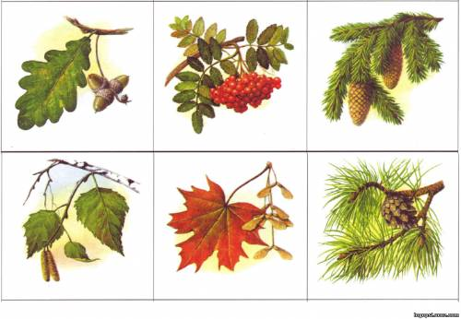
Дидактические игры

Slide 19
Выставка «Осенние листья» (Взаимодействие с родителями)

Slide 20
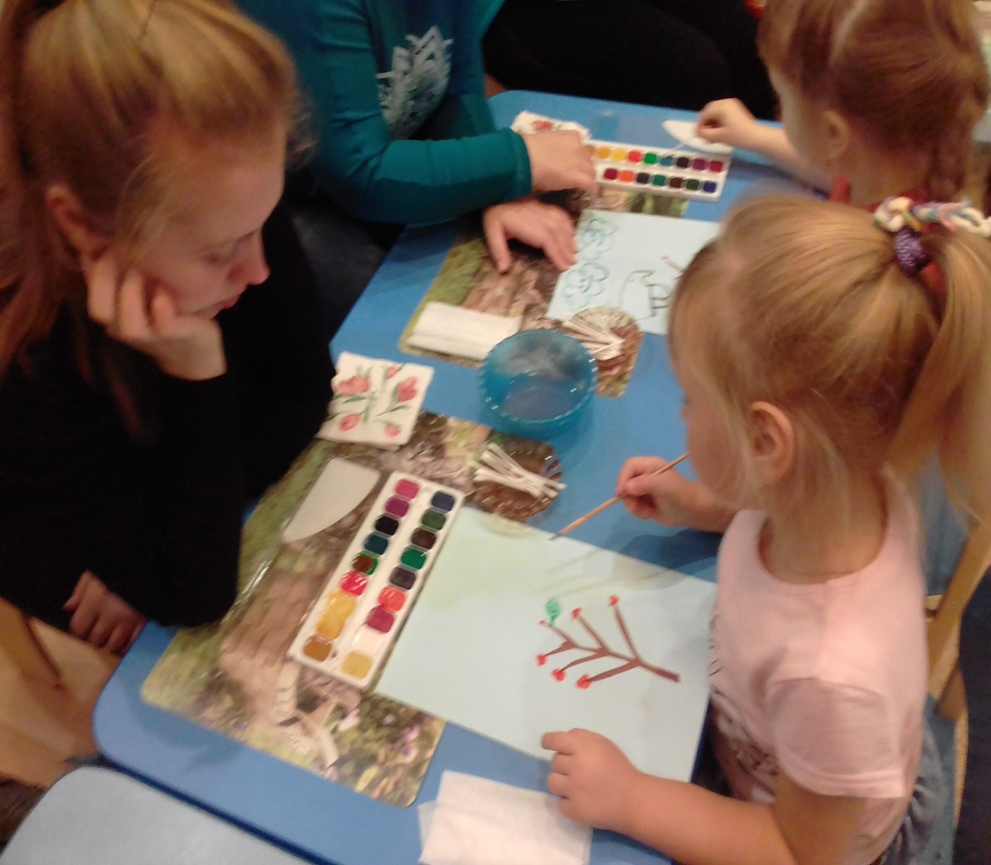
Рисуем вместе (использование нетрадиционных техник рисования)

Slide 21
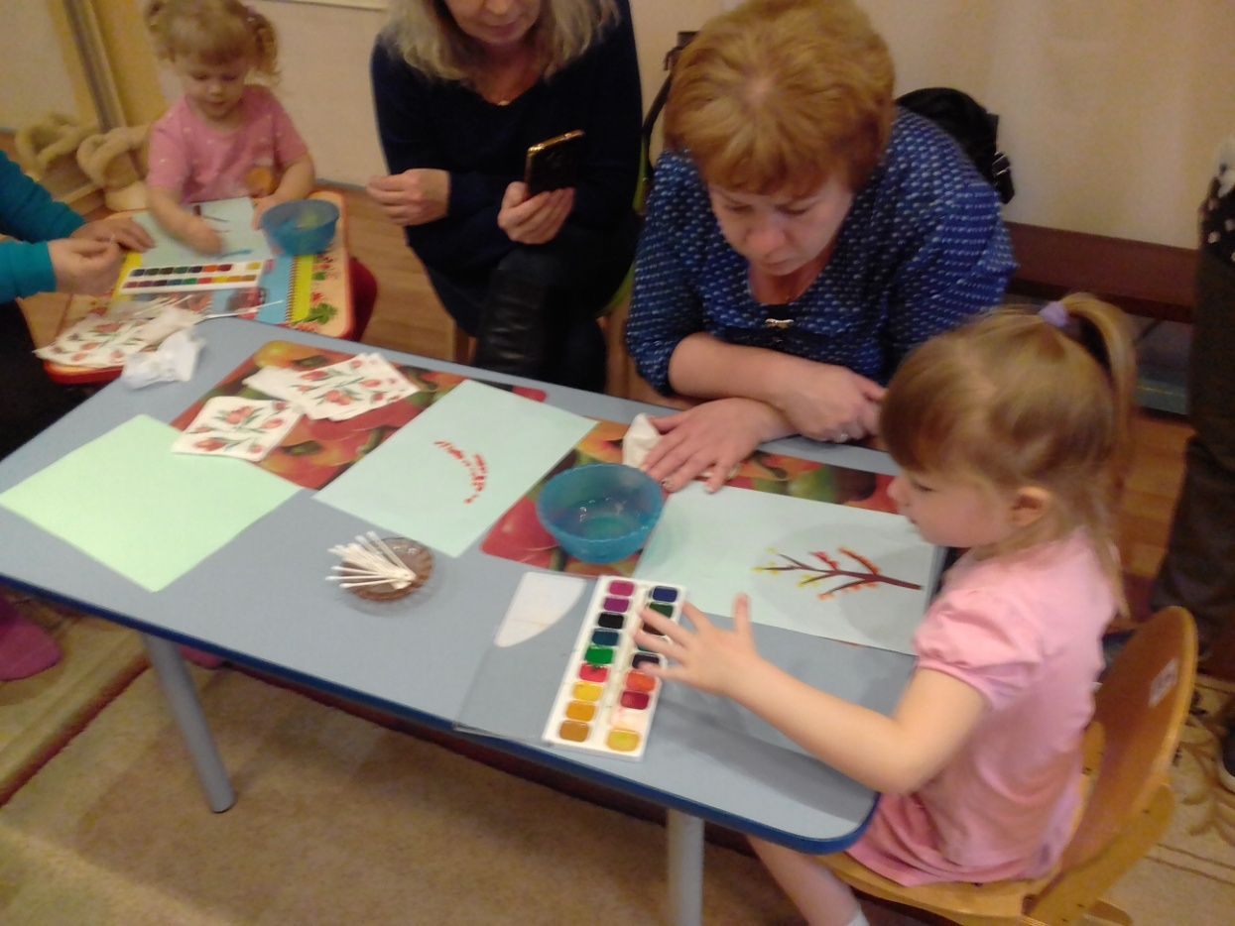
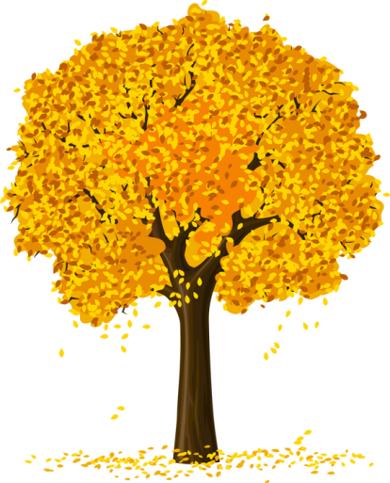
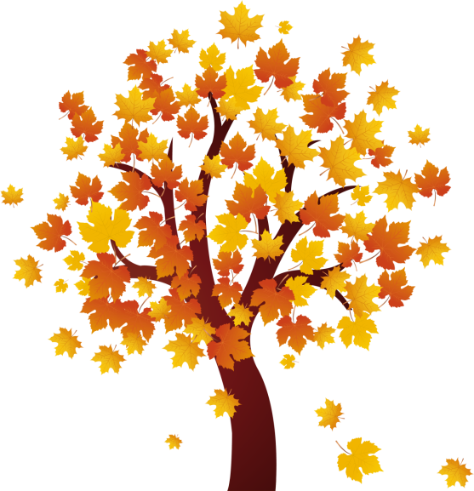

Slide 22
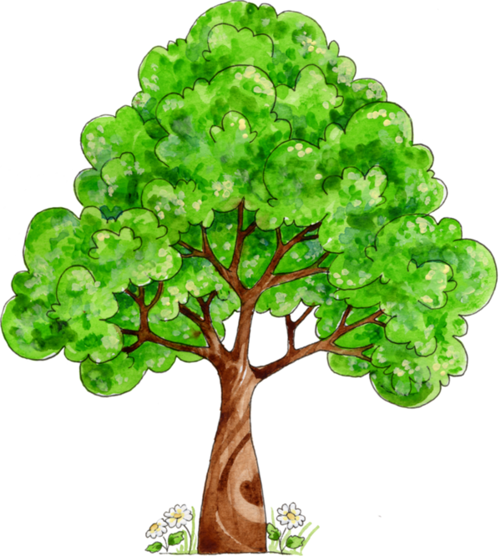
Релаксация «Мое дерево»

Slide 23
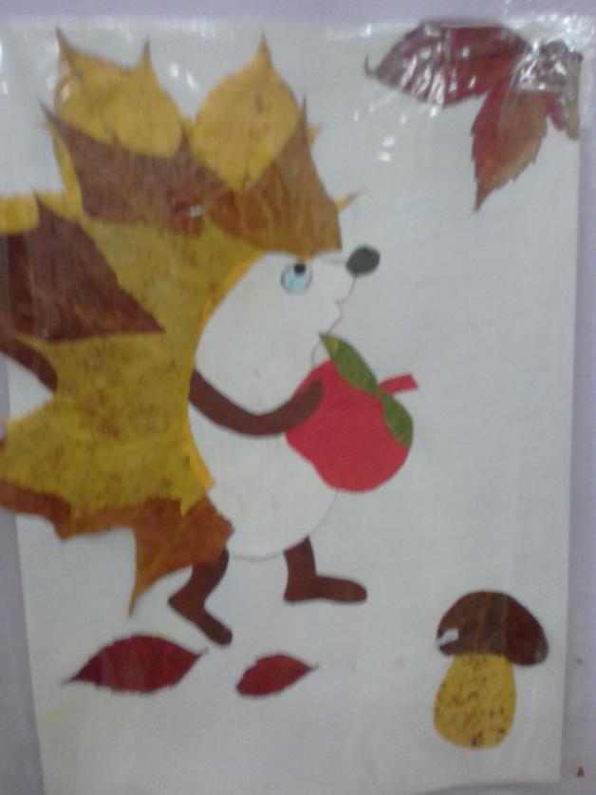
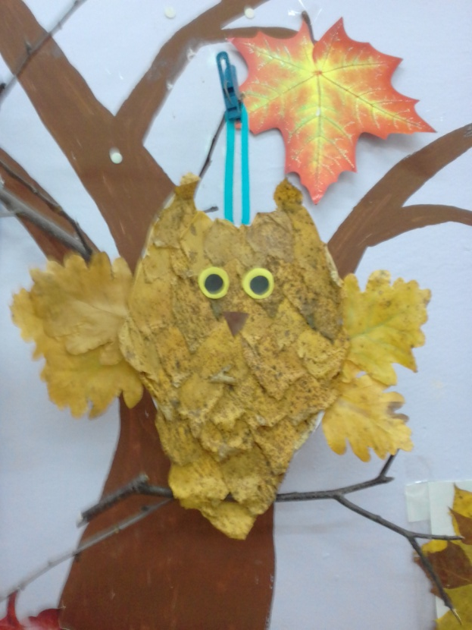
Итоговые мероприятия: мини-музей «Осенние листья»

Slide 24
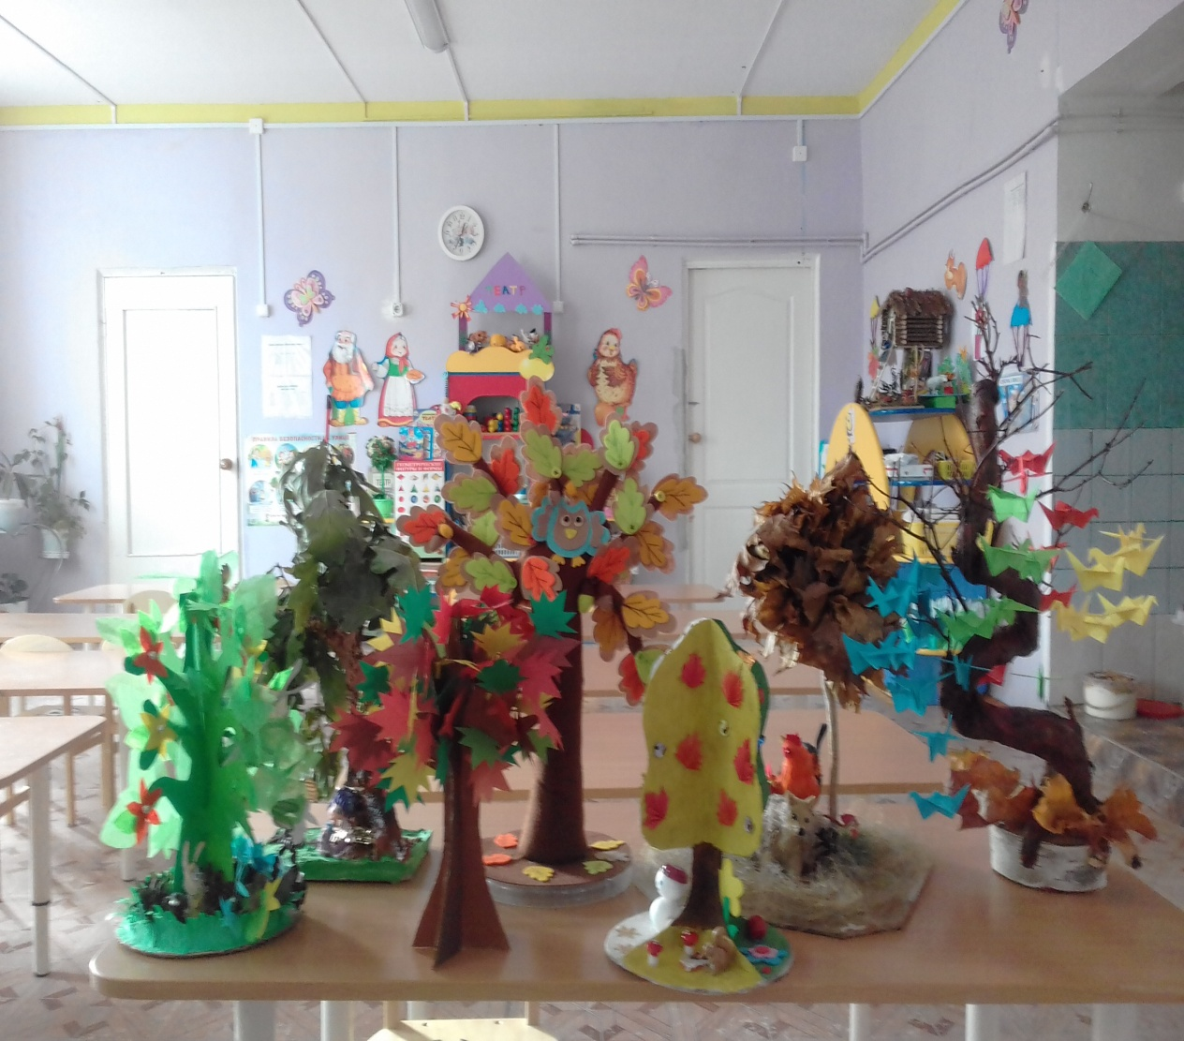
Выставка работ, выполненных родителями: «Наше дерево»

Slide 25
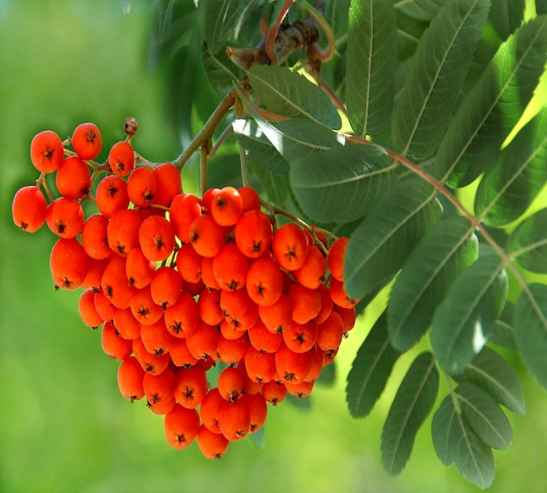
Мы будем продолжать дальше..! Спасибо за внимание!

